Slide 1



明道•立德•育爱•奉献
授课人：马萍憶
张克顺 周庆红 主编
个人公众号：

Slide 2
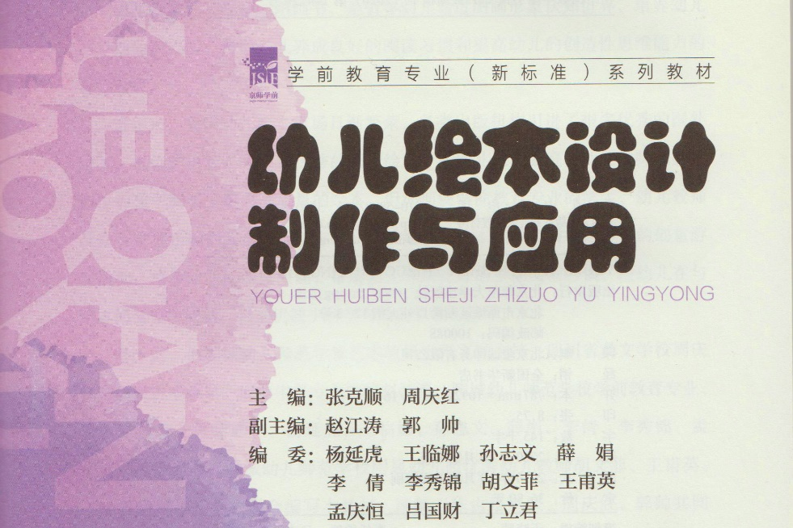
幼儿绘本概述
1
目录
绘本阅读与幼儿多元发展
2
幼儿绘本创意设计与制作
3
幼儿绘本开发与实例
4
5
幼儿绘本应用
CONTENTS

Slide 3

第四章
幼儿绘本开发与实例
通过前面章节的学习，你是否已经迫不及待想制作一本属于自己的幼儿绘本？本章通过对幼儿绘本开发基础、幼儿绘本开发流程及学生小组合作开发幼儿绘本案例的介绍，让你理解、掌握如何自主开发幼儿绘本，以满足专业学习和职后岗位的需求。
章前导读

Slide 4

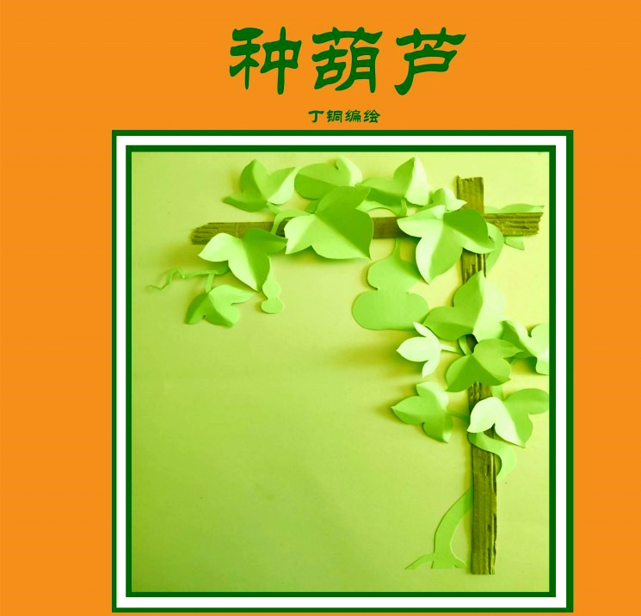
第一节 幼儿绘本开发的基础
一、资源的选择与利用
1.地域特色资源
自然资源
①农业资源②草原资源③森林资源④海洋资源等
人文资源
①历史文化②戏剧艺术③民族风情④乡土人文
⑤名胜古迹⑥手工技艺等

Slide 5
第一节 幼儿绘本开发的基础
一、资源的选择与利用
3.幼儿成长资源
身体特征与功能
·幼儿生理发展
发展与变化
衣食住行
健康与疾病等
·幼儿生活技能
游戏
人际关系
·幼儿情感体验
学习习惯等
各种情绪
兴趣爱好等

Slide 6
第一节 幼儿绘本开发的基础
二、内容的选择与确定
1.内容选择与确定的依据
引发幼儿关注
契合幼儿乐于探索、善于创造的成长与发展特点
易于团队成员操作
考虑团队成员的特长，使队员人尽其才，才尽其用

Slide 7
第一节 幼儿绘本开发的基础
二、内容的选择与确定
2.内容选择与确定的原则
服务幼儿
了解幼儿的兴趣、阅读需要、接受能力
明确阅读对象的年龄阶段
促进发展
激发幼儿情感 ，提高阅读兴趣和能力
促进幼儿观察力、表现力、创造力的发展

Slide 8
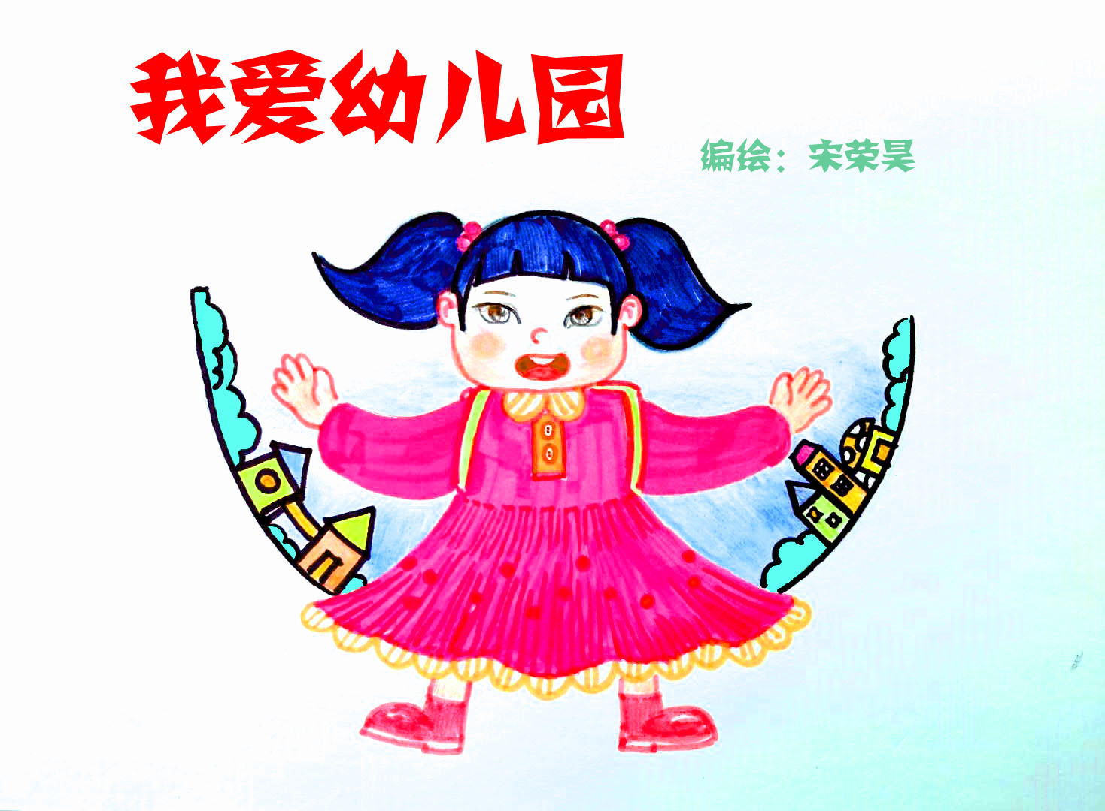
第一节 幼儿绘本开发的基础
一、资源的选择与利用
2.园所、家庭及社区资源
园所资源
①物质文化②精神文化③制度文化等
家庭资源
①生活环境②生活方式③父母专长④兴趣爱好等
社区资源
①社会关系②场所空间③职业体验等

Slide 9
第一节 幼儿绘本开发的基础
二、内容的选择与确定
3.内容选择与确定的方法
·总结法
整理、归纳、总结幼儿日常活动趣事，形成绘本故事，开发成为幼儿绘本的内容。
·改编法
指在原有文学作品的基础上，改编或拓展故事情节，使之更符合幼儿的身心发展特点的方法
·自编法
指完全自主设计、自主创编绘本的方法

Slide 10
第一节 幼儿绘本开发的基本流程
一、确定主题
1.深入细致的前期研学工作
绘本开本、结构、封面及整体装帧风格等
·初步确定绘本的阅读需求
·明确幼儿的喜好
·遴选最有价值的主题

Slide 11
第一节 幼儿绘本开发的基本流程
一、确定主题
对开发目的、创编主题、阅读对象、题材样式等进行详细的梳理
2.确定内容
·宏观上进行整体规划
·明确绘本开发、制作的定位

Slide 12
第二节 幼儿绘本开发的基本流程
二、组建团队
1.组建团队的优势
·明确各阶段的工作目标、标准条件、任务分配
·发挥团队成员的专业特长
·有效解决遇到的各种问题

Slide 13
第二节 幼儿绘本开发的基本流程
二、组建团队
2.团队成员
有较强团队意识
团队成员
准入标准
专业知识和技能水平
优势互补
独立创新能力

Slide 14
第二节 幼儿绘本开发的基本流程
三、整理素材
1.收集素材
·素材主要包括与开发主题相关的图片、文字
素材收集方法
文献阅读
图画日记
摄影摄像等

Slide 15
第二节 幼儿绘本开发的基本流程
三、整理素材
素材筛选、
2.处理素材
归类整理
处理素材
深度提炼
再加工处理
素材的修饰
软件编辑等
手绘

Slide 16
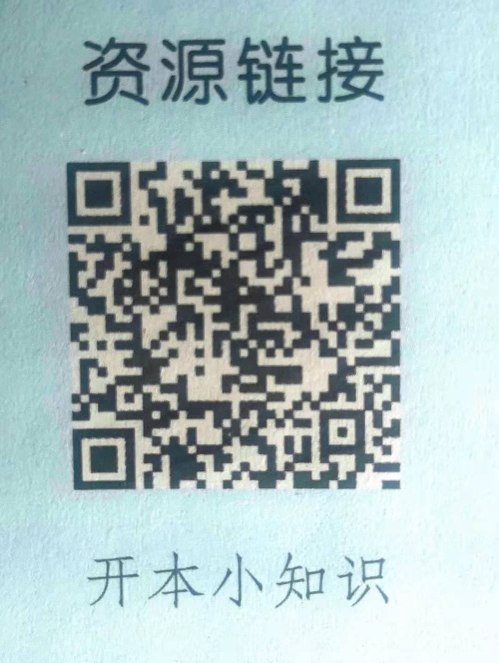
第二节 幼儿绘本开发的基本流程
四、制作实施
1.版式编辑
·开本
开本是绘本幅面的规格大小与尺寸。
幼儿绘本常采用16开、32开、64开 等形式装订成册。

Slide 17
第二节 幼儿绘本开发的基本流程
四、制作实施
1.版式编辑
·封面与环衬
封面又称封皮，包在绘本书芯外面，，对绘本起到保护和装饰作用。
环衬是封面与书芯之间的衬纸，起固定与衔接的作用，分前后两种环衬。

Slide 18
第二节 幼儿绘本开发的基本流程
四、制作实施
1.版式编辑
·扉页与内页
扉页位于环衬之后、绘本正文之前，可对绘本封面信息进行补充。
内页即正文部分。
内页
图画+文字
纯图画

Slide 19
第二节 幼儿绘本开发的基本流程
四、制作实施
1.版式编辑
·封底
又称底封，是书皮的底面部分，延续、补充封面和书脊。
其右下方位置处常设计书号和定价等信息。

Slide 20
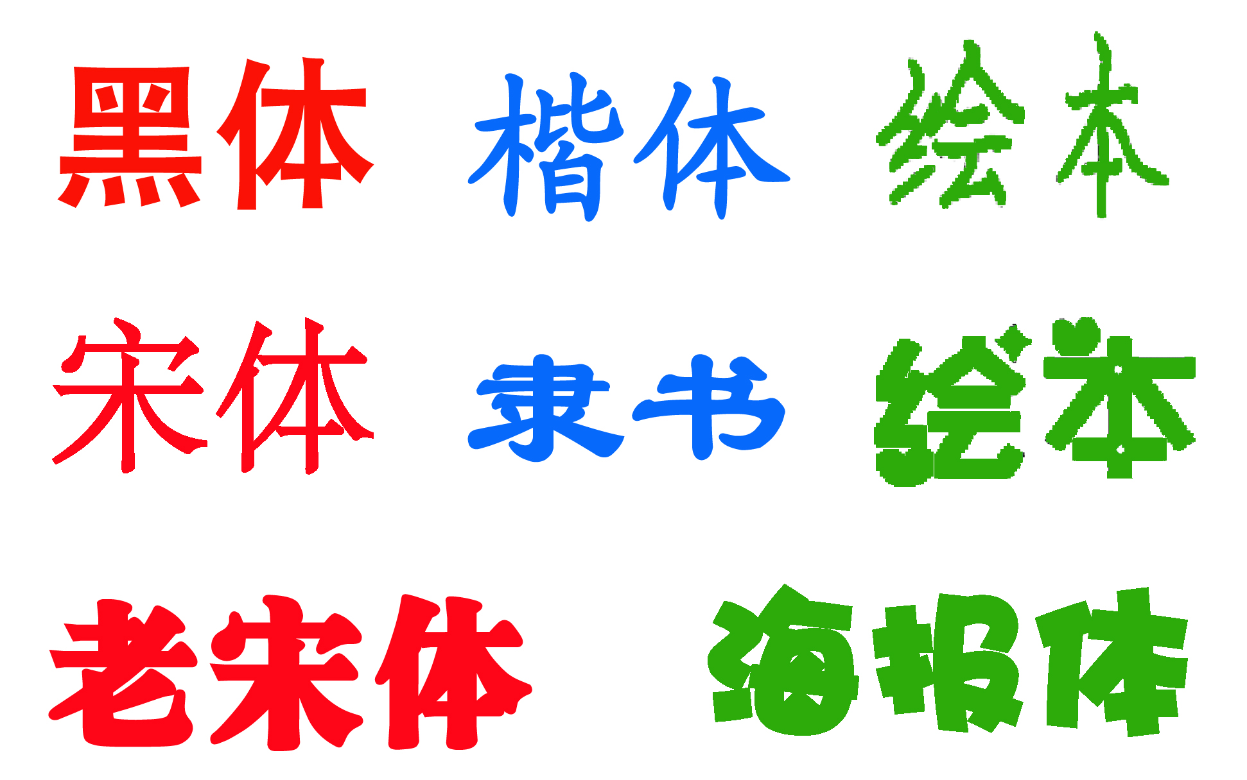
第二节 幼儿绘本开发的基本流程
四、制作实施
3.文字设计
·书名与内页文字不同的版面编排设计，给阅读者不同的观感体验
印刷体
字体
手写体

Slide 21
第二节 幼儿绘本开发的基本流程
四、制作实施
4.形式选择
具象是指按照物象真实存在的形态、结构、比例关系，客观、写实地表现物象的造型、动态、情感等
具象
抽象是通过符号、色彩、点、线、面、肌理等形式
来表达主观情绪或意境。
抽象

Slide 22
第二节 幼儿绘本开发的基本流程
四、制作实施
4.形式选择
采用夸大、缩小、变异等手法，对客观事物的典型特征
进行超出实际、突出本质的描绘的视觉表现形式
夸张
拟人
把事物赋予人的特征，把原本不表现人类动作，、不具有人类
情感的事物人格化。

Slide 23
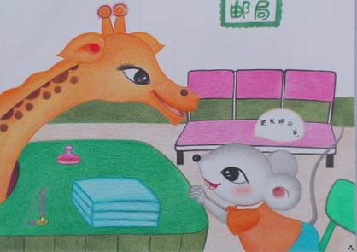
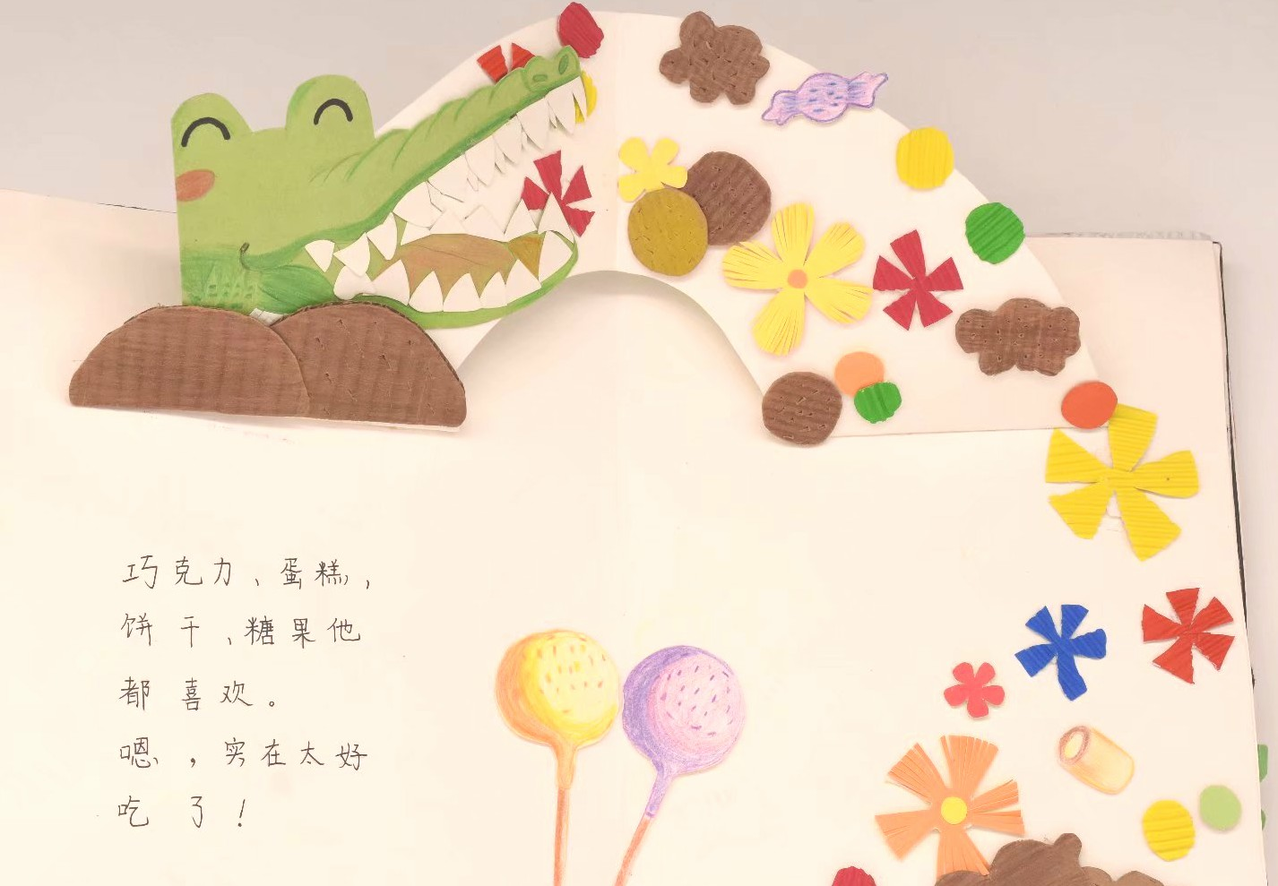
第二节 幼儿绘本开发的基本流程
四、制作实施
手绘
5.技法运用.
合理选材、因艺选材、因材施艺。
技法
手工
Computer Graphics 、Photoshop、After effects等绘图处理软件
电脑美术

Slide 24
第二节 幼儿绘本开发的基本流程
四、制作实施
6.册本装订
·册本装订是将设计、制作完成的封面、内页、封底等按先后顺序装订成册，方便阅读，易于保存。
骑马钉
装订形式
圈订
平订
线订
胶钉

Slide 25
第三节幼儿绘本开发实训
实训一《最好吃的蛋糕》
实训内容
根据幼儿故事进行改编。
实训目标
初步掌握基本流程，熟悉具体环节和操作方法。
实训要求
合理分析故事，确定脚本。
注意情节合理、做工仔细

Slide 26
第三节幼儿绘本开发实训
实训一《最好吃的蛋糕》
实训方式
手绘制作。
材料准备
绘画工具材料、装订工具材料。

Slide 27
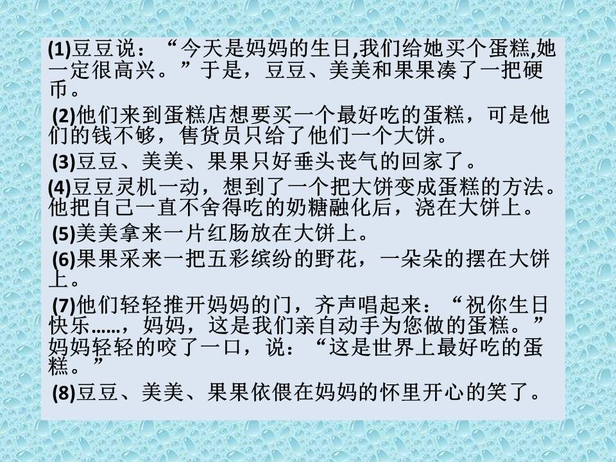
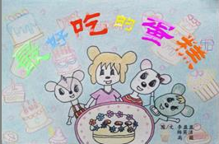
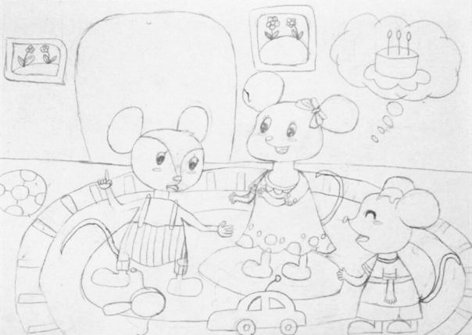
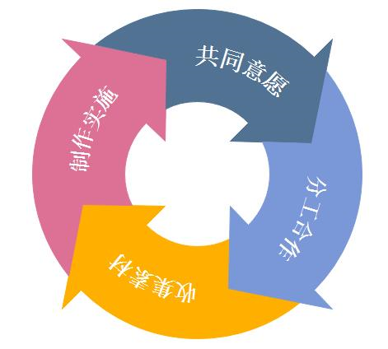
第三节幼儿绘本开发实训
实训一《最好吃的蛋糕》
实训步骤
组建团队
协调分工
分析故事
拟定脚本
搜集素材
设计角色
设计草图
定稿上色
版式编辑
绘本装订

Slide 28
第三节幼儿绘本开发实训
实训一《最好吃的蛋糕》
实训延伸
参照实训一的绘本制作形式，，以《小蝌蚪找妈妈》为主题进行绘本制作。
实训要求
合理分析故事，精简绘本脚本。
注意情节，体现主题。

Slide 29
第三节幼儿绘本开发实训
实训二《我的衣服》
实训内容
根据幼儿生活资源进行开发制作。
实训目标
进一步步掌握基本流程，熟悉具体环节和操作方法，采用不同的形式制作。
实训要求
结合幼儿的年龄特点，选择合适内容。
做工仔细，有个性审美体现。

Slide 30
第三节幼儿绘本开发实训
实训二《我的衣服》
实训方式
手绘手工制作。
彩色铅笔、马克笔、素描纸、彩色卡纸、刻刀、胶棒、装订工具材料。
材料准备

Slide 31
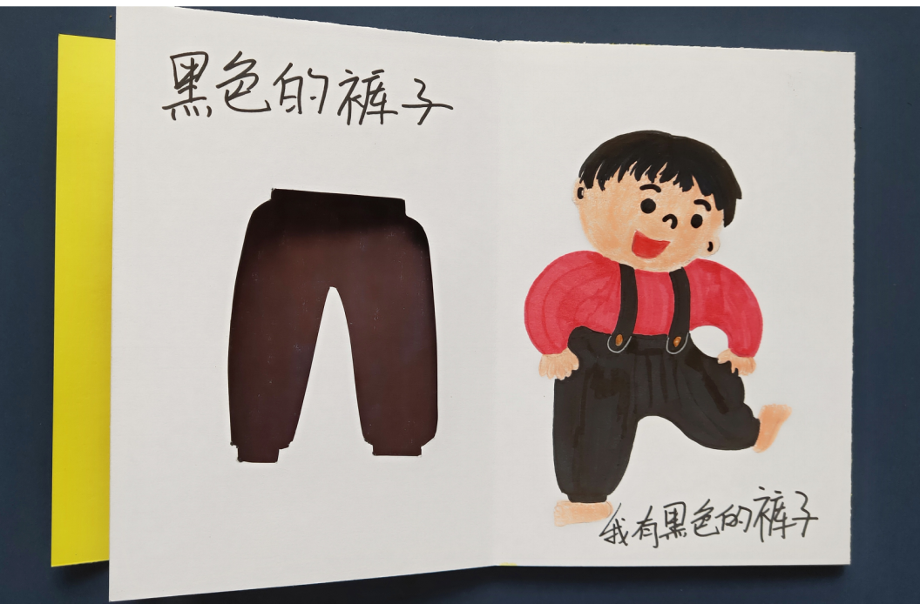
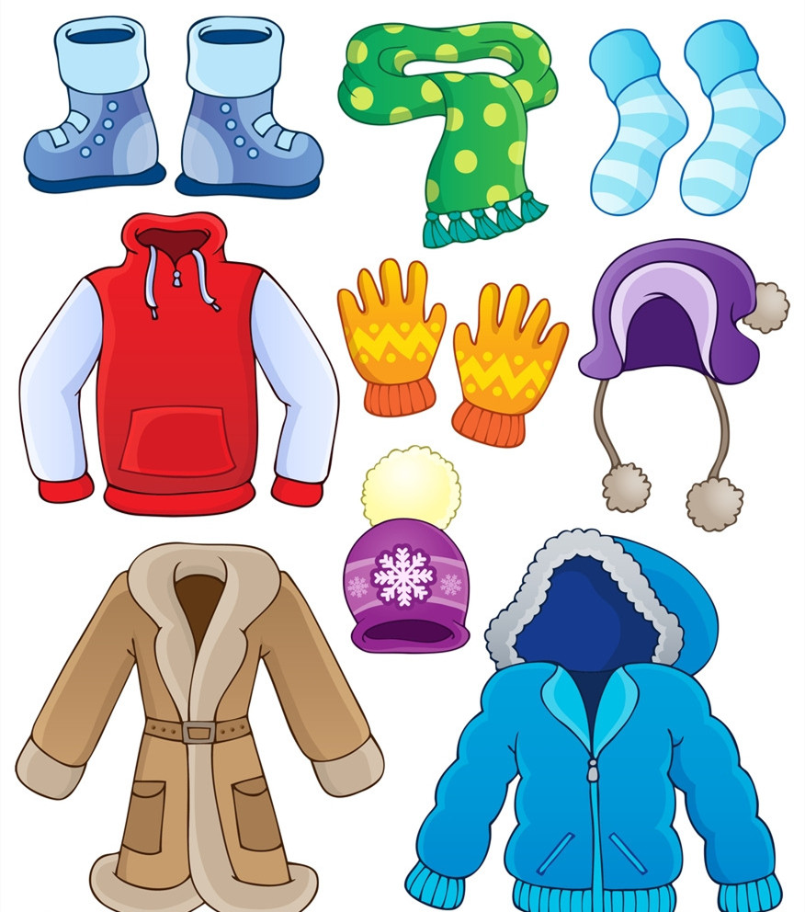
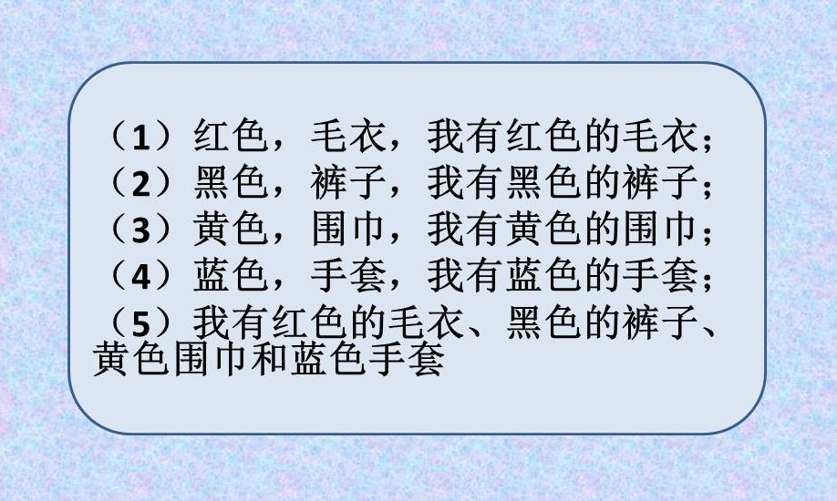
第三节幼儿绘本开发实训
实训二《我的衣服》
实训步骤
确定主题
收集素材
设计草图
制作实施
装订成册

Slide 32
第三节幼儿绘本开发实训
实训二《我的衣服》
实训延伸
参照实训二的绘本制作形式，，以幼儿的生活资源为主题进行绘本开发与制作。
实训要求
结合幼儿年龄特点，选择合适内容。
做工细致，表现形式独特。

Slide 33
第三节幼儿绘本开发实训
实训三《欢乐中国年》
实训内容
根据中国传统节日，进行开发制作。
实训目标
进一步步掌握基本流程，熟悉具体环节和操作方法，采用不同的形式制作。
实训要求
结合中国传统文化，选择合适内容。引导幼儿了解中国传统文化；做工仔细。

Slide 34
第三节幼儿绘本开发实训
实训三《欢乐中国年》
实训方式
手绘手工制作。
彩色铅笔、马克笔、素描纸、彩色卡纸、刻刀、胶棒、装订工具材料。
材料准备

Slide 35
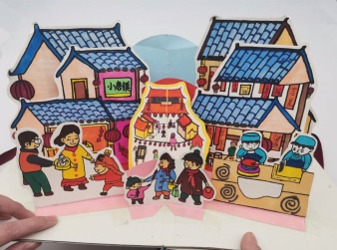
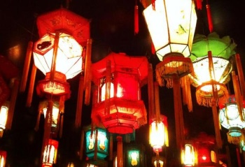
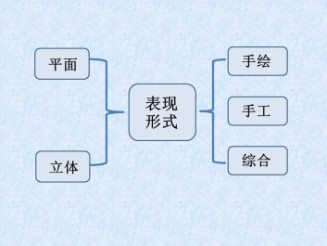
第三节幼儿绘本开发实训
实训三《欢乐中国年》
实训步骤
确定主题
确定表现形式
设计草图
制作实施
装订成册

Slide 36
第三节幼儿绘本开发实训
实训三《欢乐中国年》
实训延伸
参照实训二的绘本制作形式，，以幼儿的生活资源为主题进行绘本开发与制作。
实训要求
结合幼儿年龄特点，选择合适内容。
做工细致，表现形式独特。

Slide 37
谢 谢 观 看

